Slide 1

SpaarWijs
Les 6 Hoe neem jij een financiële beslissing?

Slide 2
Bespreken take-home opdracht (les 5)
Ga in gesprek met je je (groot)ouders over manieren om geld te verdienen?
Welke tips hebben je ouders allemaal om geld te verdienen.
Kun je misschien geld verdienen door klusjes te doen in huis?
Komt de hoogte van je zakgeld overeen met wat scholieren van jouw leeftijd krijgen?
Als je je minder zakgeld krijgt in vergelijking met scholieren van jouw leeftijd, probeer dan met je ouders te onderhandelen over de hoogte van het zakgeld?
Krijg je (nog) geen zakgeld, overtuig dan je ouders van het belang van zakgeld geven. Lees hier over op https://www.nibud.nl/consumenten/zakgeld/
Notes:
Kort nabespreken. Heeft de opdracht voor discussie gezorgd thuis?

Slide 3
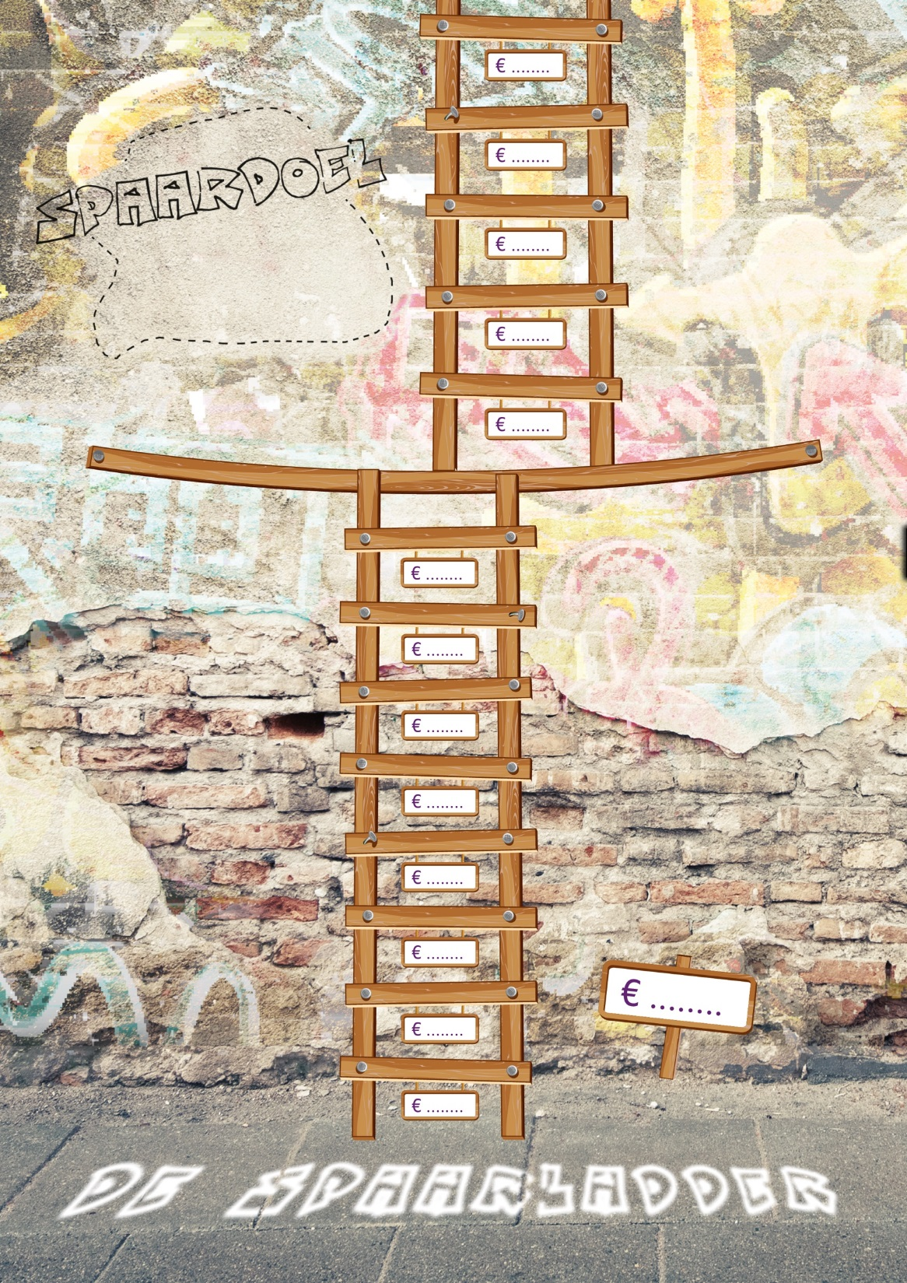
Hoe gaat het met je spaardoel?
3 minuten
Bespreek met je maatje:
Wat gaat er goed?
Wat gaat er minder goed?
Vul de spaarladder op de laatste pagina van je werkboekje in.
Notes:
Belangrijk dat dit gebeurt, maximaal 5 minuten de tijd voor geven!

Slide 4
Wat zijn de doelen van deze les?
Je kunt beargumenteren waarom je voor een bepaald merk of product kiest.
Je kunt de stappen herkennen voor het nemen van een aankoopbeslissing.

Slide 5



We gaan van drie groepjes het filmpje bekijken.
Komen de volgende drie punten in het filmpje terug?
Aan welke dingen geven jongeren hun geld uit, en waarom? (bijvoorbeeld status, groepsdruk, enz.).
Hoe kunnen jongeren op een slimme manier op hun uitgaven besparen?
Hoe kunnen jongeren aan meer inkomsten komen?
Het groepje met het leukste filmpje ontvangt een leuke prijs!
Notes:
(Ongeveer 20 minuten)
Als je meer dan vijf groepjes hebt, dan is het misschien goed om van te voren een selectie te maken in de filmpjes die je wil laten zien, anders red je het niet met de tijd.

Slide 6
Elke beslissing die we nemen heeft met geld te maken!
We overdrijven nu een beetje, maar veel van de beslissingen die we dagelijks nemen hebben te maken met geld.
Wie kan hier voorbeelden van geven?
Notes:
Kort, maximaal 3 minuten!

Slide 7
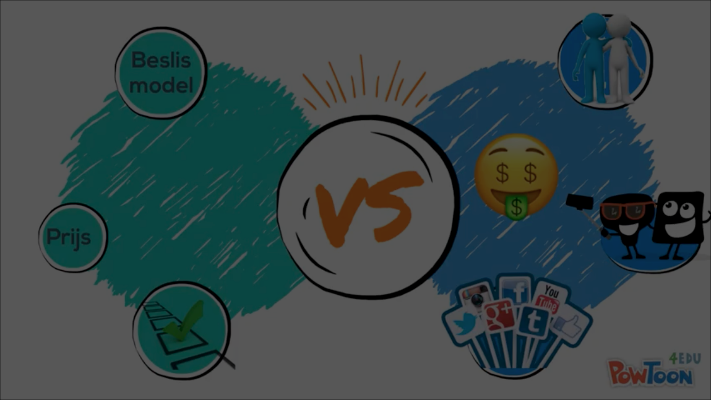

Hoe neem ik een beslissing?
Opdracht 1, blz. 21
In deze animatiefilm worden de stappen toegelicht die je moet nemen om een goede beslissing te kunnen nemen.
Let goed op de stappen!
Notes:
Laat leerlingen vertellen wat ze is bijgebleven na het zien van het filmpje. Ze moeten de stappen opschrijven.

Slide 8
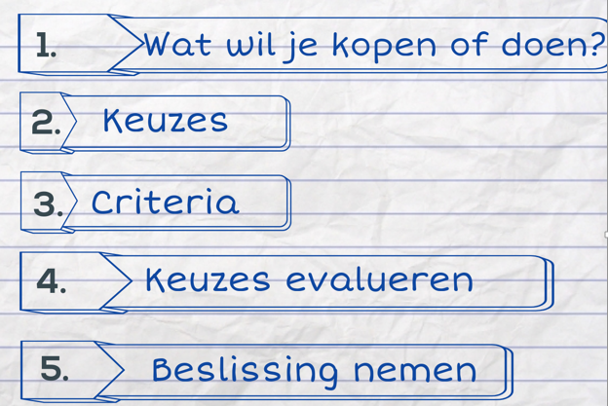
Hoe neem ik een beslissing?
Notes:
De volgende les gaan leerlingen deze stappen zetten voor hun eigen spaardoel. Deze les niet te lang erop ingaan, snel door naar de volgende slide.

Slide 9
Waarom kies jij voor een bepaald merk?
Opdracht 2, blz. 22
Welk merk telefoon heb jij?
Hoe ben je tot die keuze gekomen?
Notes:
Vraag goed door. Heeft het te maken met status, erbij willen horen etc.
Je kunt het ook breder trekken, bijvoorbeeld door te vragen naar merkkleding.

Slide 10

Wie heeft er invloed op jou?
Opdracht 3, blz. 22
Maximaal 10 minuten
Bedenk individueel zo veel mogelijk argumenten waarom vloggers/ reclame/social media/vrienden/familie invloed kunnen hebben op wat je allemaal koopt.
Vergelijk binnen je groepje de argumenten. Kwamen jullie argumenten overeen?
Zijn er nog andere mensen of bronnen die invloed op je hebben bij het nemen van een aankoopbeslissing?
Waarom vinden reclamemakers jongeren een interessante doelgroep?
Let op, de docent wijst één iemand aan die het gaat presenteren voor de klas.
Notes:
Laat leerlingen maximaal 10 minuten met deze opdracht aan de slag gaan. Bespreek het kort na.

Slide 11
Take-home
Opdracht 4, blz. 23
Ga in gesprek met je (groot)ouders over het nemen van een financiële beslissing.
Hoe nemen je (groot)ouders een financiële beslissing?
Komt het overeen met de stappen die wij hebben gezet?
Wat is volgens jouw (groot)ouders het verschil tussen het nemen van een kleine of grote beslissing?
Notes:
Kort toelichten.

